Slide 2
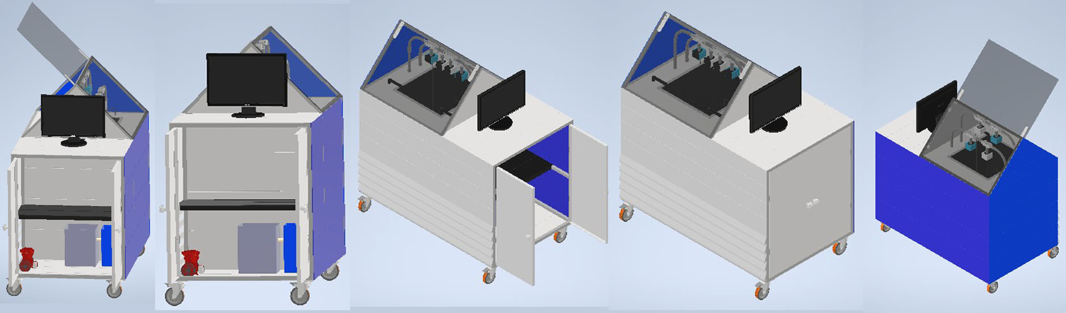
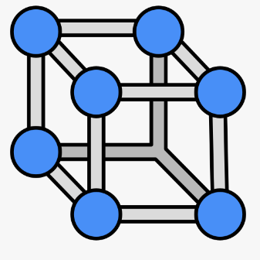

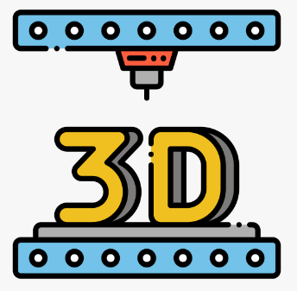

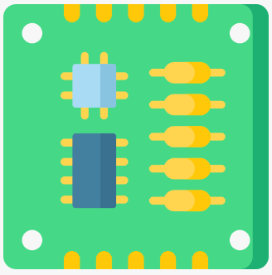


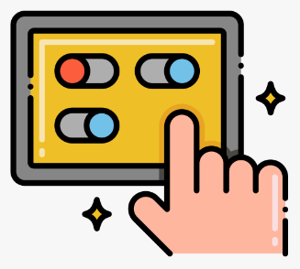
Universidad Santo Tomás seccional Tunja.
Tesis, Desarrollo Tecnológico.
Sistema de Monitoreo y Control para el Funcionamiento del Prototipo de la Máquina de Niebla para los Laboratorios de la Facultad de Ingeniería Mecánica.
Facultad de Ingeniería de Sistemas.
Estudiante: Luis Felipe Narváez Gómez (Ing.)
Director: Juan Francisco Mendoza Moreno (Ing. Esp. MsC. PhD.)
Codirector: Juan Rodrigo Salamanca Sarmiento (Ing. MsC.)
2024

Slide 3
Agenda.
Planteamiento del Problema.
Requerimientos de Software.
Objetivos.
Metodología.
Sistema Desarrollado.
Software de Microcontrolador.
Software de Lectura.
Software de Parada de Emergencia.
Software Tablero de Arranque.
Software Registro, Estadística y Visualización de Sensores.
Software Tablero de Control.
Conclusiones.
Referencias.

Slide 4
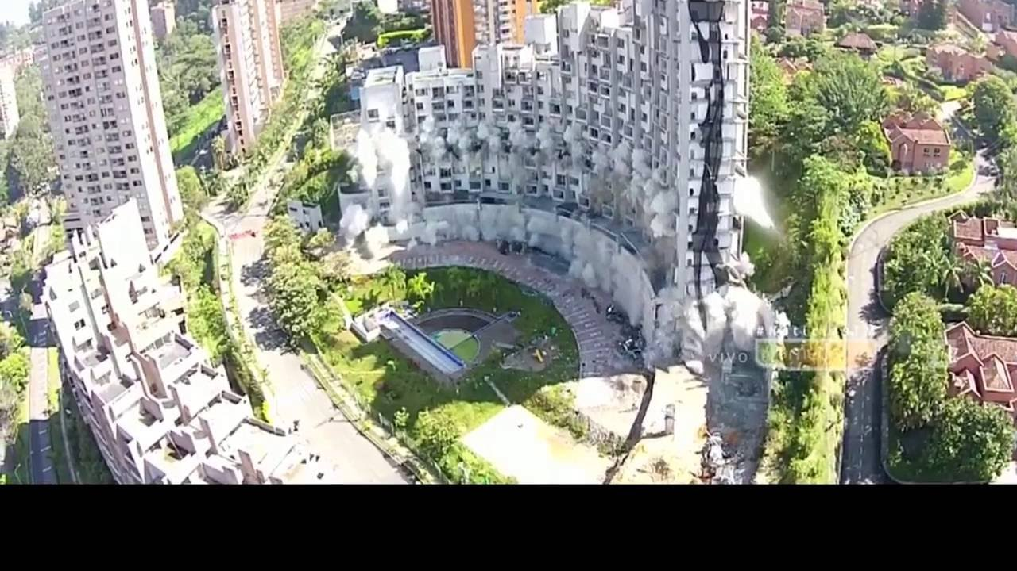
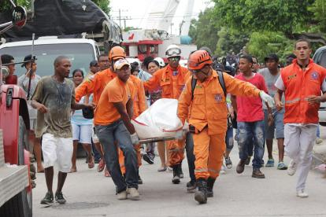
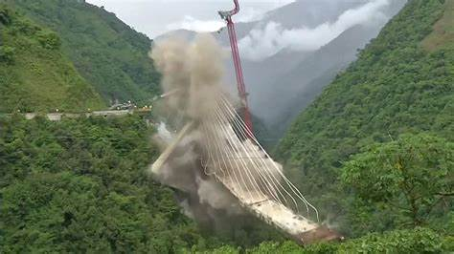


Planteamiento del Problema
Reglamento Colombiano de Construcción Sismo Resistente NSR-10
El Edificio Space en Medellín
Edificio se desplomó en Blas de Lezo, en Cartagena
Desplome del puente Chirajara Bogotá-Villavicencio.
DATOS.gov.co: 2010-2021: 3168 Muertes – Accidentes Eléctricos.
IDIGER.gov.co: 2022: 5529 Emergencias por Riesgo Tecnológico.

Slide 5
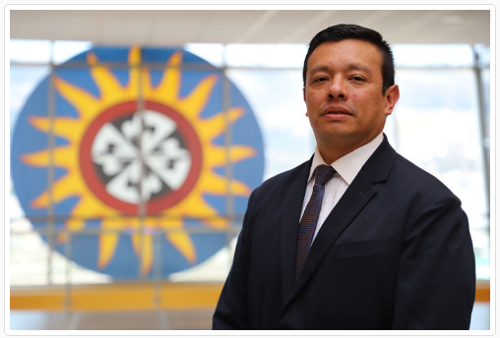
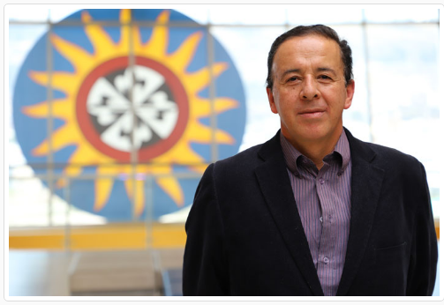
Requerimientos de Software.
Ingeniero Mecánico:
Nelson Iván Villamizar Cruz.
Ingeniero Mecánico:
Juan Rodrigo Salamanca Sarmiento.

Slide 6
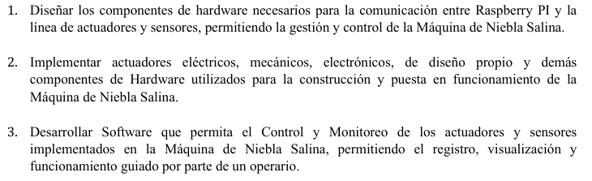
OBJETIVOS
Construir el prototipo en Hardware y Software de una Máquina de Niebla Salina para la generación de ambientes ácidos que permita el deterioro controlado de superficies y recubrimientos de objetos en el Laboratorio de Materiales de la Universidad Santo Tomás seccional Tunja.

Slide 7
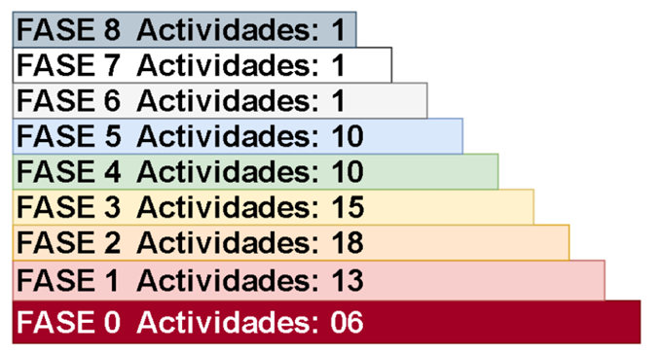
Metodología
Work
Breakdown
Structure
WBS

Slide 8
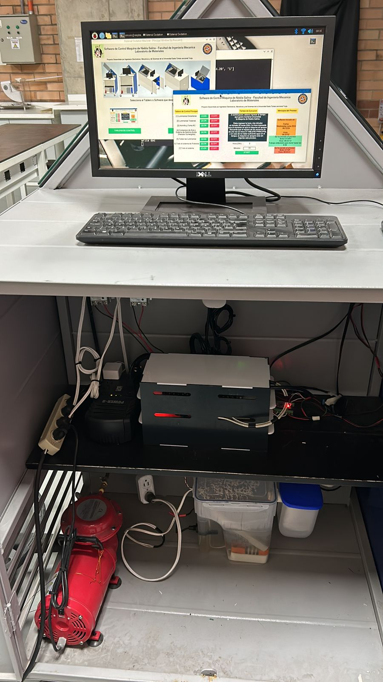
Desarrollo de Interfaz Gráfica de Usuario (GUI).
Desarrollo de Software en multicapa y multihilo.
Implementación de Núcleo de Cómputo y Microcontroladores Auxiliares (MCU).
Diseño de Placas de Circuito Impreso (PCB).
Diseño Red Eléctrica de Alta y Baja Potencia.
Implementación de Actuadores Electromecánicos.
Diseño de Componentes en 3D.
Chasis: Planos Estructurales de la Máquina de Niebla Salina.

Slide 9
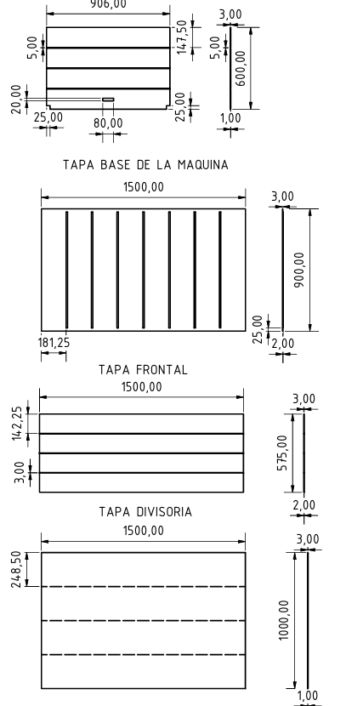
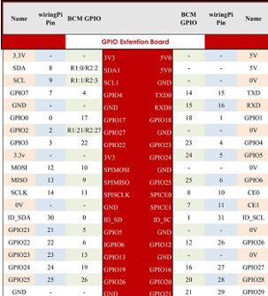
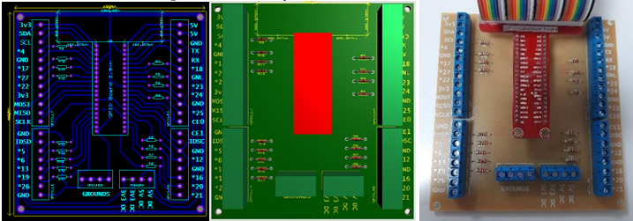
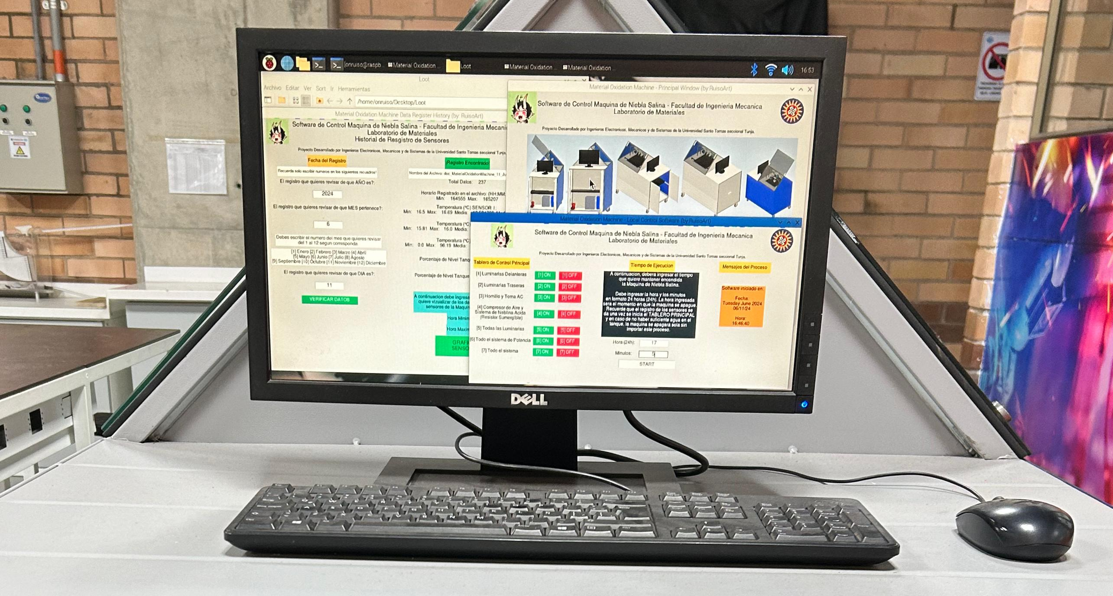
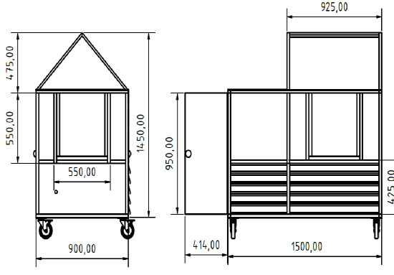
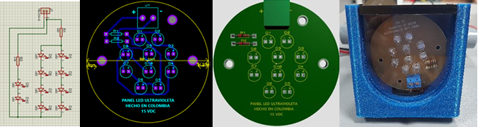
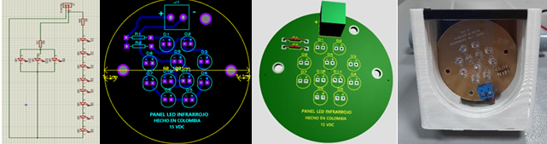
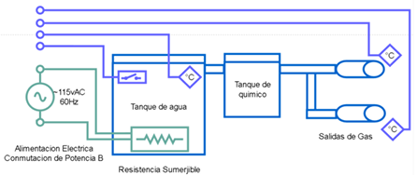
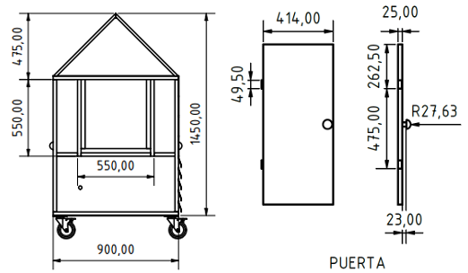
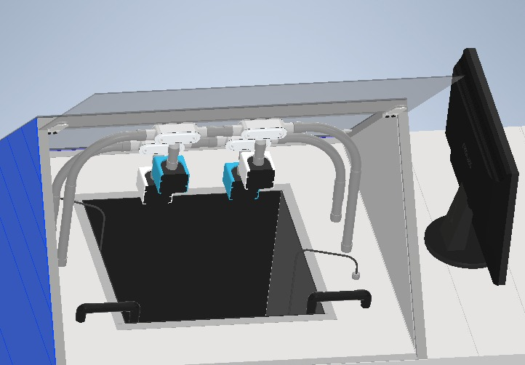
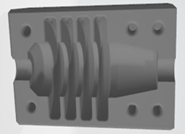
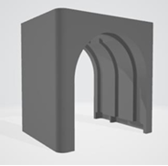
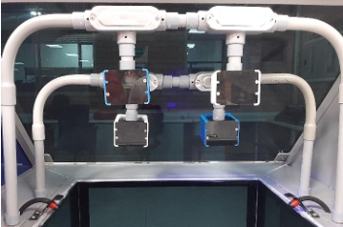
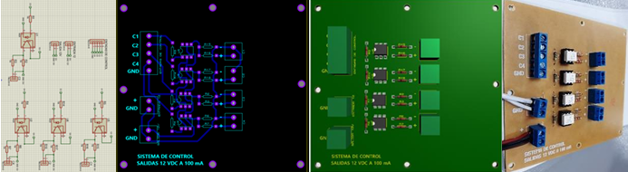
SISTEMA

Slide 10
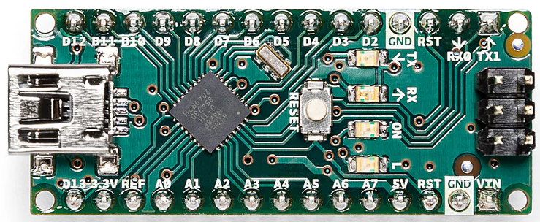
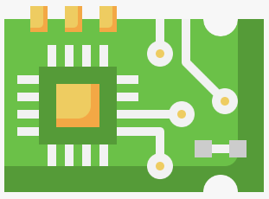
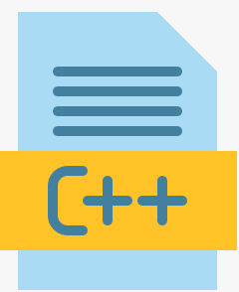


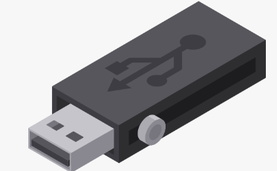
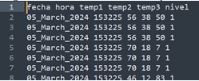

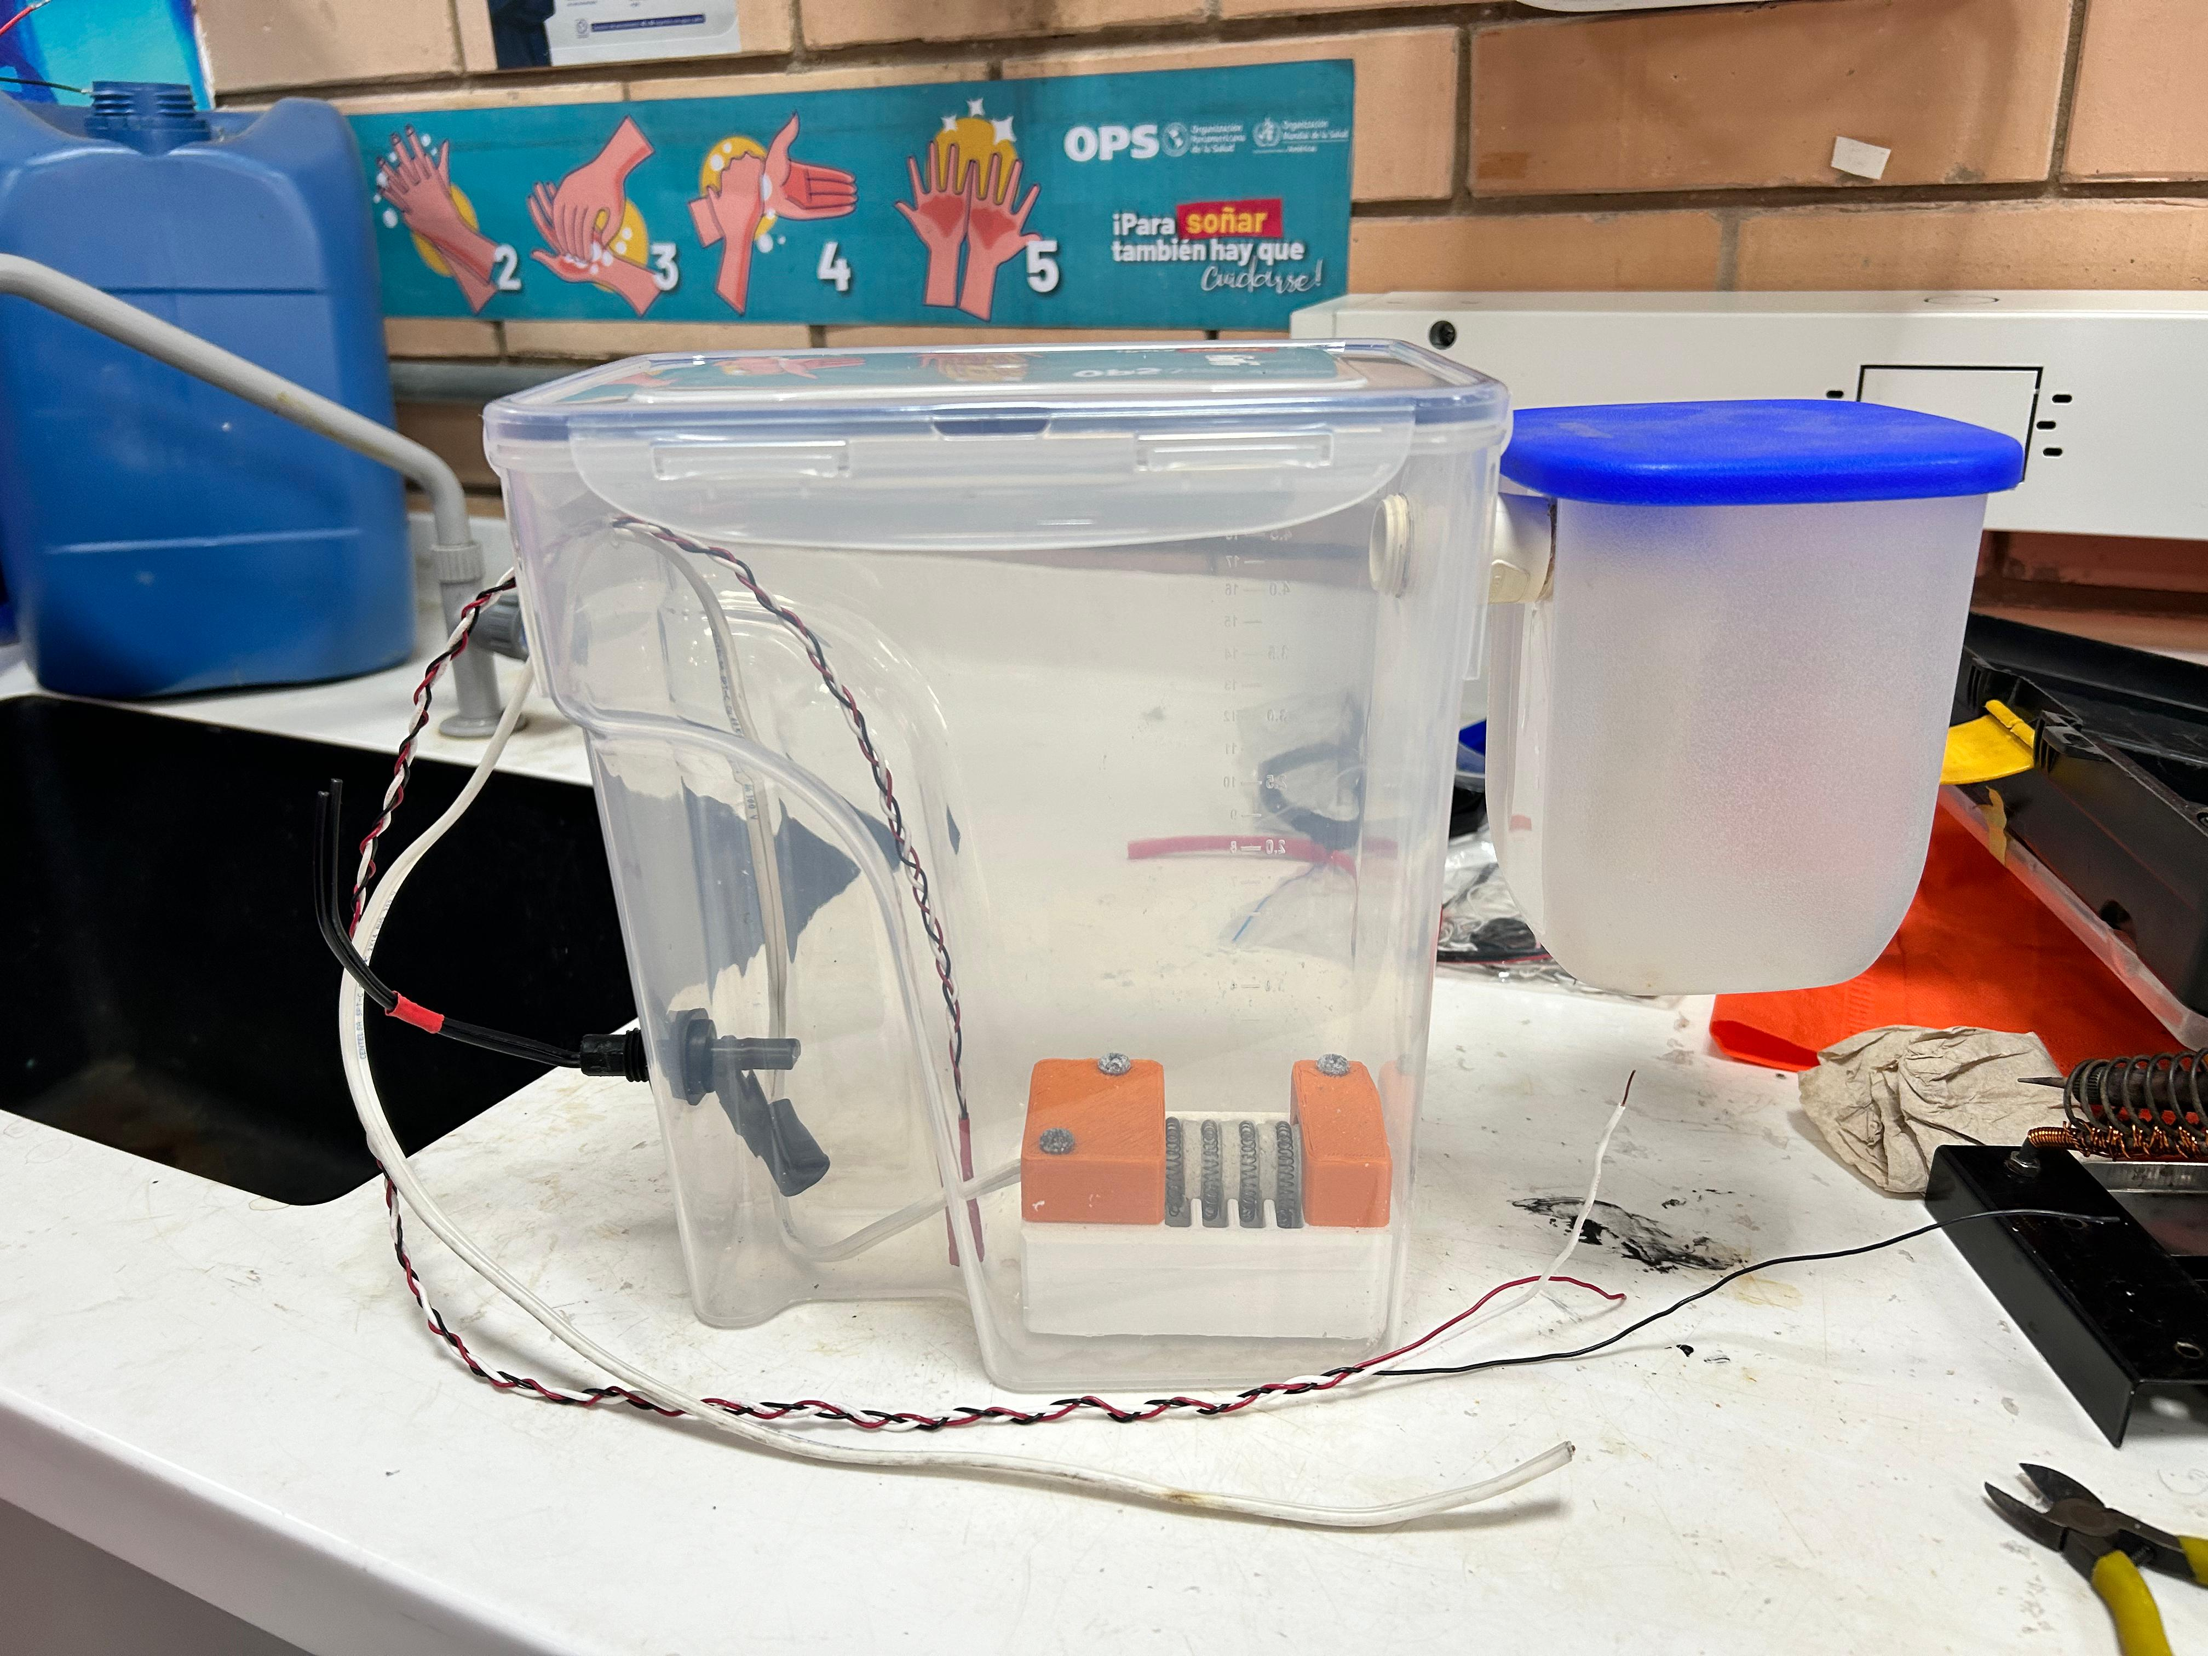
Software de Microcontrolador Arduino: Lectura de Sensores y comunicación con Raspberry PI por comunicación Serial.
DS18B20
LM35
OneWire
DallasTemperature
DS18B20
Switch
9600 Baudios
Software de Lectura: Desglose de Trama de Datos.
Software, Parada de Emergencia.

Slide 11
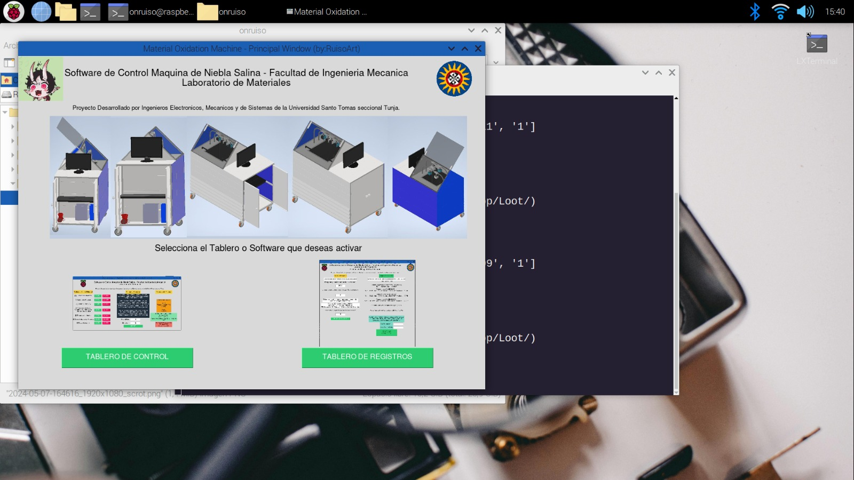
Software: Tablero Principal de Arranque de la Máquina de Niebla Salina.

Slide 12
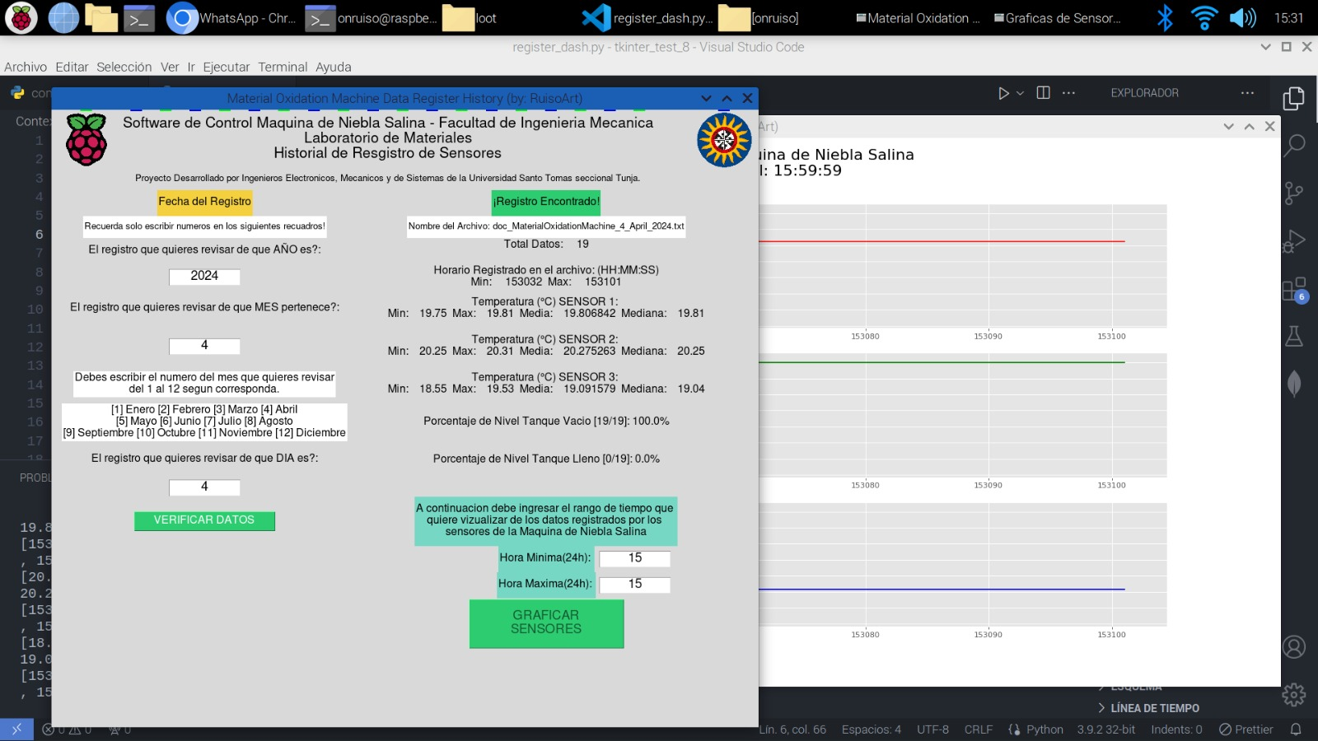
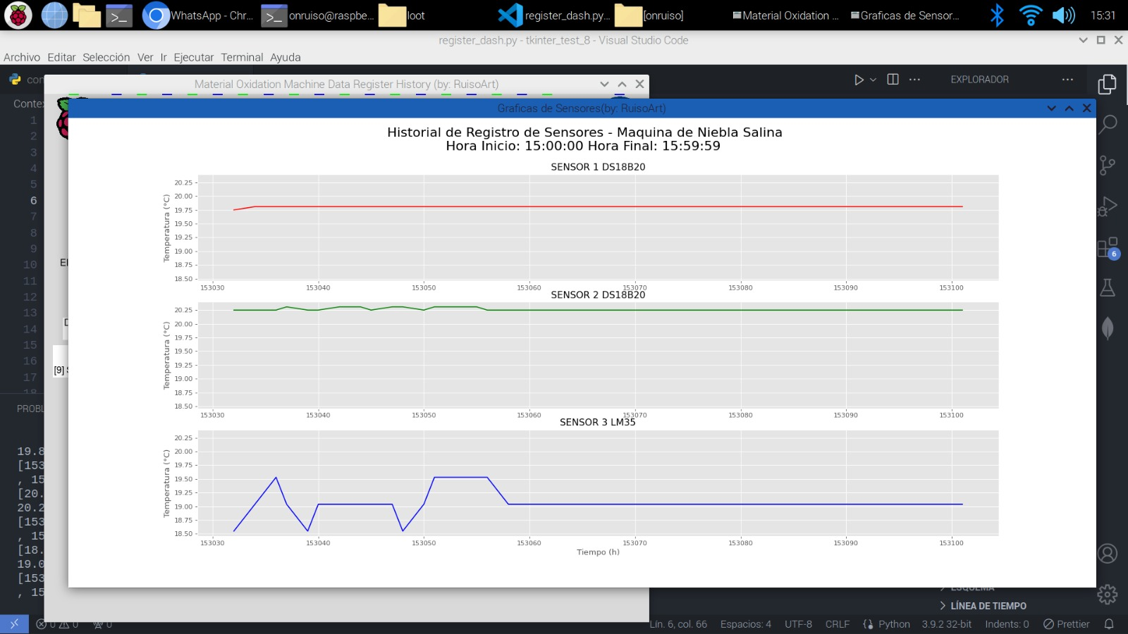

Software: Registro, Estadística y Visualización Grafica de Sensores.

Slide 13
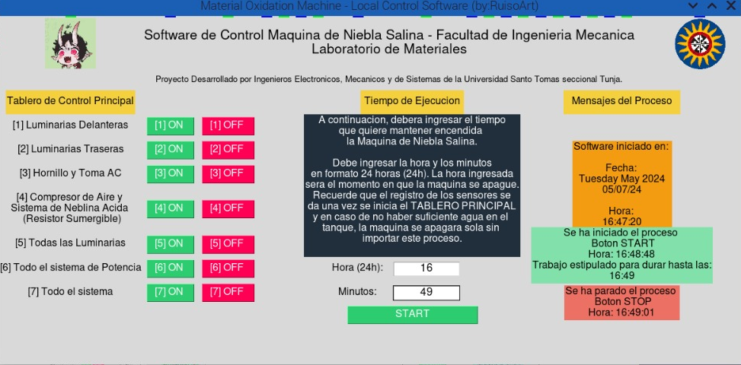
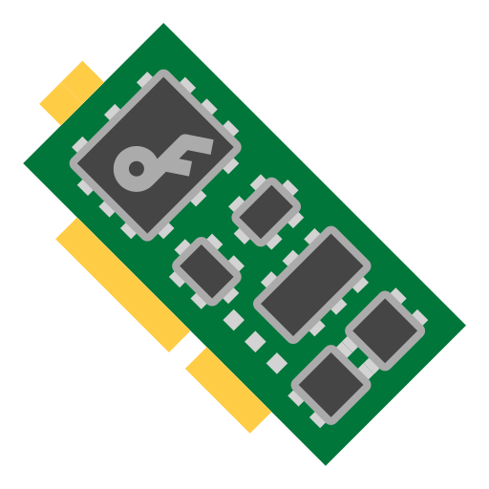

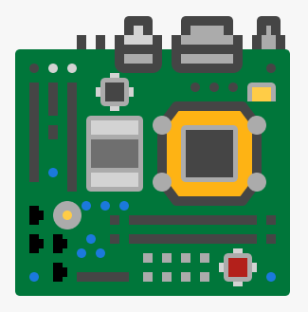
Software: Tablero de Control y Conmutación Maquina de Niebla Salina.
Ultravioleta
Infrarrojo
Infrarrojo
Ultravioleta
Reverbero
Compresor
Hornillo

Slide 14

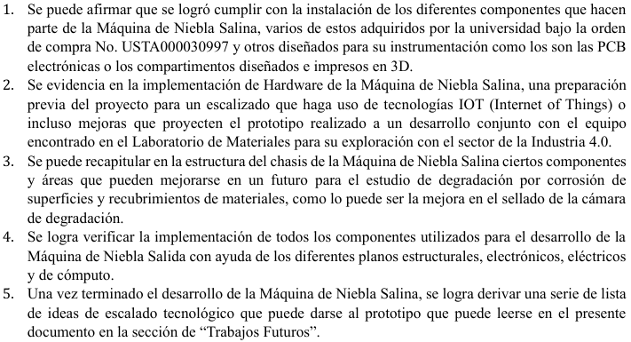
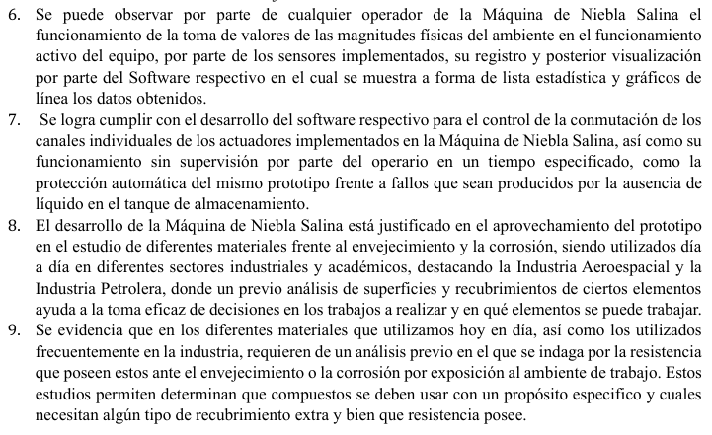
Conclusiones.

Slide 15
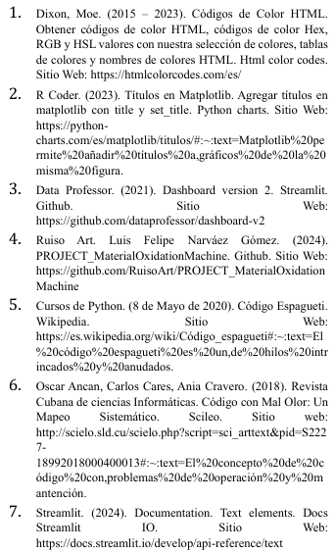
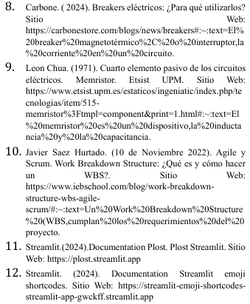
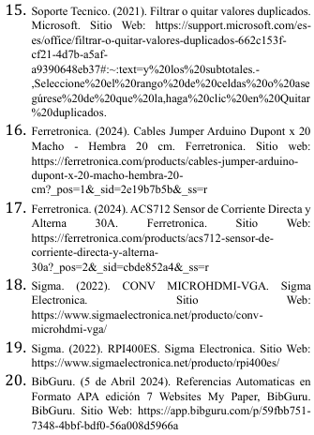
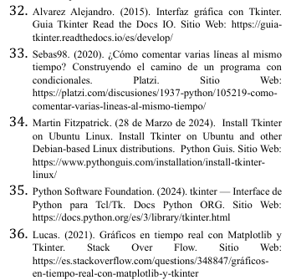
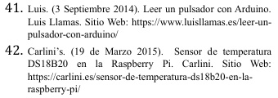
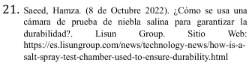
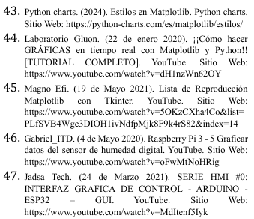
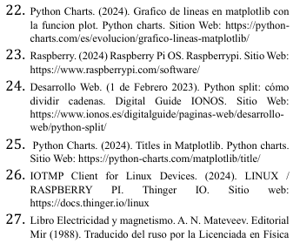
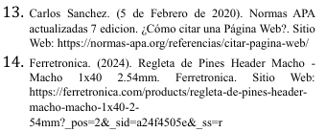



Referencias.

Slide 16









Slide 17






